Slide 1
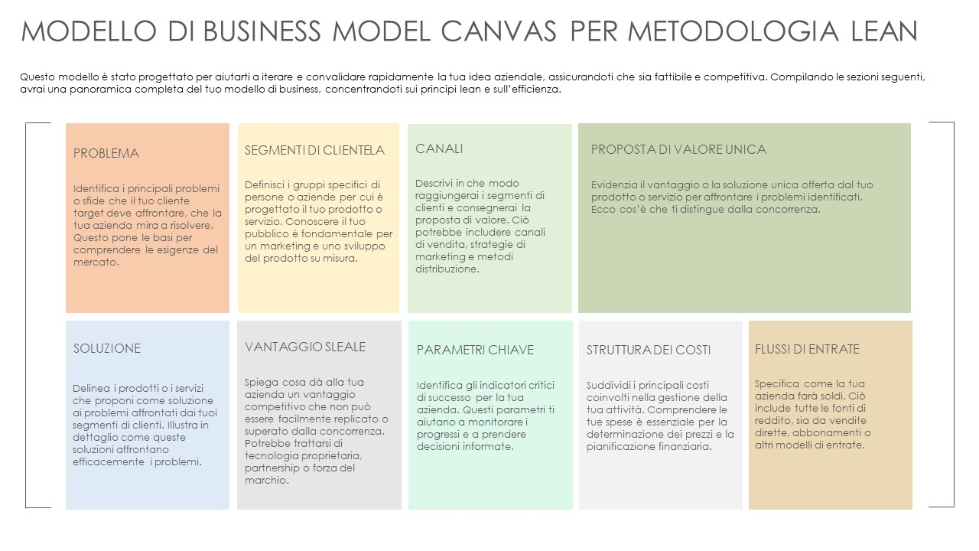
MODELLO DI BUSINESS MODEL CANVAS PER METODOLOGIA LEAN per PowerPoint

Slide 2
MODELLO DI BUSINESS MODEL CANVAS PER METODOLOGIA LEAN
Questo modello è stato progettato per aiutarti a iterare e convalidare rapidamente la tua idea aziendale, assicurandoti che sia fattibile e competitiva. Compilando le sezioni seguenti, avrai una panoramica completa del tuo modello di business, concentrandoti sui principi lean e sull’efficienza.
PROBLEMA
SEGMENTI DI CLIENTELA
CANALI
PROPOSTA DI VALORE UNICA
Identifica i principali problemi o sfide che il tuo cliente target deve affrontare, che la tua azienda mira a risolvere. Questo pone le basi per comprendere le esigenze del mercato.
Definisci i gruppi specifici di persone o aziende per cui è progettato il tuo prodotto o servizio. Conoscere il tuo pubblico è fondamentale per un marketing e uno sviluppo del prodotto su misura.
Descrivi in che modo raggiungerai i segmenti di clienti e consegnerai la proposta di valore. Ciò potrebbe includere canali di vendita, strategie di marketing e metodi distribuzione.
Evidenzia il vantaggio o la soluzione unica offerta dal tuo prodotto o servizio per affrontare i problemi identificati. Ecco cos’è che ti distingue dalla concorrenza.
SOLUZIONE
VANTAGGIO SLEALE
PARAMETRI CHIAVE
STRUTTURA DEI COSTI
FLUSSI DI ENTRATE
Delinea i prodotti o i servizi che proponi come soluzione ai problemi affrontati dai tuoi segmenti di clienti. Illustra in dettaglio come queste soluzioni affrontano efficacemente i problemi.
Spiega cosa dà alla tua azienda un vantaggio competitivo che non può essere facilmente replicato o superato dalla concorrenza. Potrebbe trattarsi di tecnologia proprietaria, partnership o forza del marchio.
Identifica gli indicatori critici di successo per la tua azienda. Questi parametri ti aiutano a monitorare i progressi e a prendere decisioni informate.
Suddividi i principali costi coinvolti nella gestione della tua attività. Comprendere le tue spese è essenziale per la determinazione dei prezzi e la pianificazione finanziaria.
Specifica come la tua azienda farà soldi. Ciò include tutte le fonti di reddito, sia da vendite dirette, abbonamenti o altri modelli di entrate.

Slide 3
DICHIARAZIONE DI NON RESPONSABILITÀ Qualsiasi articolo, modello o informazione è fornito da Smartsheet sul sito web solo come riferimento. Pur adoperandoci per mantenere le informazioni aggiornate e corrette, non offriamo alcuna garanzia o dichiarazione di alcun tipo, esplicita o implicita, relativamente alla completezza, l’accuratezza, l’affidabilità, l’idoneità o la disponibilità rispetto al sito web o le informazioni, gli articoli, i modelli o della relativa grafica contenuti nel sito. Qualsiasi affidamento si faccia su tali informazioni è pertanto strettamente a proprio rischio.

